Slide 1

Оценка профессиональных рисков на предприятии

Slide 2
Какие компании нуждаются
в оценке профессиональных рисков?
Малый бизнес без выделенного специалиста по охране труда
В небольших компаниях часто отсутствуют отдельные специалисты или отделы, ответственные за охрану труда. Эти функции распределены между HR-менеджером, руководителем или даже бухгалтером, что снижает качество управления рисками и повышает уязвимость бизнеса перед проверками и штрафами. Для таких компаний ОПР — это возможность получить готовое комплексное решение под ключ: от диагностики до обучения ответственных лиц, что значительно упрощает выполнение законодательных требований и снижает нагрузку на внутренние ресурсы.
Средний бизнес с HR и отделом охраны труда
В организациях среднего размера, где уже есть HR и выделенный отдел по безопасности, часто возникает потребность в комплексных системных решениях для оптимизации процессов и повышения эффективности управления профессиональными рисками. Оценка профессиональных рисков помогает не только соответствовать законам, но и внедрить действенные методики снижения травматизма и затрат, обеспечивая обучение сотрудников и сопровождение системы на всех этапах.
Организации с численностью сотрудников более 50 человек
Чем больше штат, тем выше общие риски на предприятии, возрастает также объем документации и потенциальные расходы на выплаты в случае несчастных случаев. Для таких компаний особенно важно внедрять системный, комплексный подход к управлению профессиональными рисками — эффективно распределять ответственность, регулярно проводить актуализацию оценки и тренинги, а также постоянно контролировать ситуацию с безопасностью. ОПР становится важной инвестицией в стабильность и защиту бизнеса.

Slide 3




Два тарифа для любого предприятия
Базовый тариф – это фундамент –
основной обязательный уровень каждого предприятия.
Тариф оптимальный – для полной системы управления рисками с обучением и сопровождением.
Срок выполнения услуги от 10 рабочих дней.
Формат работы с нами – дистанционный. Есть возможность очного выезда сотрудника при предварительном согласовании.

Slide 4

Базовый тариф
45 000 рублей
Базовый комплект мер, обеспечивающий полное соответствие законодательным нормам. Рекомендуем данный тариф предприятиям с ограниченным бюджетом и малым штатом должностей (3-5 должностей с опасными видами работ).
Диагностика
Сбор анкетных данных
Разработка минимального набора документов
Анализ 3-5 должностей с опасными видами работ
Определение основных опасностей и вредных факторов
  Проектирование
  Разработка карты рисков по должностям
  Базовый расчет по упрощенной методике
  Рекомендации по результатам при передаче документов

Slide 5
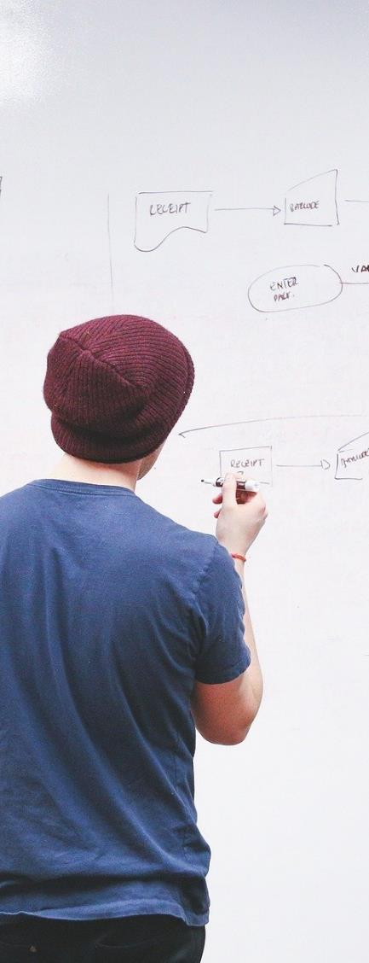

Оптимальный тариф 100 000 рублей
Комплексная система управления рисками.
Тариф обеспечивает комплексный аудит, детальные карты рисков, план мероприятий,
полный пакет локальных актов, обучение и последующее сопровождение для полного внедрения безопасности.
Диагностика
Сбор документов и данных по всем должностям (до 45 должностей)
Аудит рабочих мест по должностям
Выявление всех опасностей и вредных факторов
Проектирование
Карта рисков по каждой должности
Подробный расчет вероятности и тяжести
План мероприятий по снижению рисков
Отчет + карта рисков + план мероприятий + разработка ЛНА
Обучение
Повышение квалификации по программе «Оценка и управление профессиональными рисками»
Сопровождение
2 онлайн-консультации (по 2 часа) по вопросам внедрения, ведения, разработки новых карт, актуализации ЛНА и карт рисков

Slide 6
Почему это выгодно?
Внедрение профессиональной оценки рисков приносит ощутимые преимущества как для сотрудников, так и для компании в целом
01
02
03
Юридическая защищенность и отсутствие штрафов, ведь на руках у вас будут готовые инструменты и документы для дальнейшей работы.
Улучшение репутации и забота о персонале.
Повышение производительности за счет снижения текучести кадров.
Обучение и повышение квалификации Вашего специалиста.
04
05
06
Снятие персональной ответственности за корректность оценки с специалиста по охране труда.
Экономия времени, финансов, затрат, компенсаций и возможность сфокусироваться на более важных задачах бизнеса.
Экспертная поддержка и решение сложных задач силами подрядчика.

Slide 7


Ф
Все этапы проводятся высококвалифицированными специалистами и экспертами для точной оценки, эффективной минимизации рисков на вашем предприятии и приведения всей документации в полный порядок.
Оставьте заявку, чтобы получить консультацию и узнать, как мы можем обеспечить безопасность вашего бизнеса!

